Slide 1
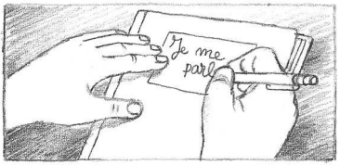


Lecture de rentrée
Prénom :
Date :
Lis ce texte et réponds aux questions
Dimanche 3 octobre
Hier j’ai acheté un cahier. J’ai mis je-me-parle en titre, sur la couverture. Et voilà : je me parle. C’est mon droit. Avant je me parlais, mais à trois. Un : moi. Deux : à moi. Trois : avec Zéphira. C’est ma tortue, Zéphira. Elle est morte avant-hier.
C’est si triste, mon je-me-parle, que je préfère pas en parler. Zéphira, je t’oublierai jamais. Papa m’a dit : « Je vais t’en offrir une autre, tu veux, Chloé ?
- Sûrement pas, j’ai dit, ma Zéphira n’est pas un chou-fleur qu’on change. J’aurai plus jamais de tortue. »
Mais je voulais bien un chien. Papa et Maman n’étaient pas d’accord. Ils disaient : « Qui-c’est-qui-va-lui-faire-à-manger-et-l’amuser ? » Moi j’ai dit tout de suite que je choisissais de l’amuser. Papa a riposté : « Évidemment. » Maman aussi. Moi j’ai dit : « Pourquoi “évidemment” ? » Alors ils ont répondu comme deux perroquets, qu’amuser le chien, c’était le plus facile. Alors j’ai dit : « D’accord, vous amusez le chien et moi je le nourris. » Mais là ils ont dit que, de toute façon, quand on est un être humain “un peu responsable”, on ne laisse pas un chien tout seul du matin au soir toute sa vie. Et comme y a personne à la maison sauf le soir et le mercredi, c’était pas possible. Moi j’ai dit qu’ils n’avaient pas eu autant de scrupules pour Zéphira.
Alors là, mon je-me-parle, alors là… Un culot qu’ils ont eu ! Mais un culot ! Ils ont récité comme ça qu’un chien est plus près de l’homme qu’une tortue. Que Zéphira avait vécu heureuse dans notre jardin. Et qu’elle s’était très bien passée de nous ! Oh !... C’était révoltant de dire des trucs pareils sur Zéphira ! Révoltant et dégoûtant et moche et même y a pas un mot assez affreux pour dire ce que c’était, de parler ainsi de Zéphira. La sensibilité même elle était, ma tortue ! Toute en finesse… En délicatesse… Et un cœur comme un potiron. Du coup, je n’ai plus voulu de chien. J’ai dit que je ne serai pas complice des insulteurs de tortues. Alors Maman m’a fait ses yeux moelleux de mousse au chocolat : « Et un petit frère ou une petite sœur, Chloé, tu n’aimerais pas ? » Mais si j’aimerais !
Ça fait des années que je réclame une petite sœur ! Alors maintenant, rien que pour me faire oublier Zéphira, on me raconte n’importe quoi ? Faut pas me prendre pour une idiote. Je n’ai pas répondu et je suis sortie. Parce que je suis sûre, moi, que Zéphira avait du cœur.
Lundi 4 octobre
C’est la meilleure !
Je viens vite te voir, mon je-me-parle, parce qu’il m’arrive quelque chose d’extraordinaire ! Tu sais le coup de la petite sœur ? C’était pas une blague ! C’est pour de vrai ! Sauf qu’on peut pas me garantir que ce sera une sœur. Si c’est un garçon, c’est la barbe. Le bébé grandit dans le ventre de Maman depuis quatre mois. Et il naîtra dans cinq mois ! On n’aurait pas pu me le dire plus tôt ? Mais Papa a dit que non, parce que des fois, il y a des petits bébés qui sont comme les bourgeons : ils se fanent avant d’éclore. Ils quittent l’arbre avant d’avoir pu fleurir. Parce qu’ils sont trop faibles.
« Notre bébé, c’était pareil, a dit Papa, on ne savait pas s’il allait avoir assez de force pour éclore. Et puis si ! Alors maintenant, a continué Papa, on peut te dire la vérité sans risquer de te décevoir. » Et il m’a regardée avec des cœurs dans les yeux. Mais Maman qui prend deux autobus pour aller à son bureau ne doit plus travailler jusqu’à la naissance. « Parce que le bébé est sauvé mais il est encore fragile, a ajouté Maman, es-tu contente, ma Chloé ?»
C’est bête, hein, mais j’ai pas su que répondre. Ça me faisait dans la tête comme une pluie au soleil.
En tout cas, moi, j’ai pas fait tant d’histoires pour naître. Maman dit toujours qu’elle était en pleine forme le matin même du jour de mon anniversaire. Le bébé fait des chichis. Ça promet.
Bonne nuit, mon je-me-parle.

Slide 2
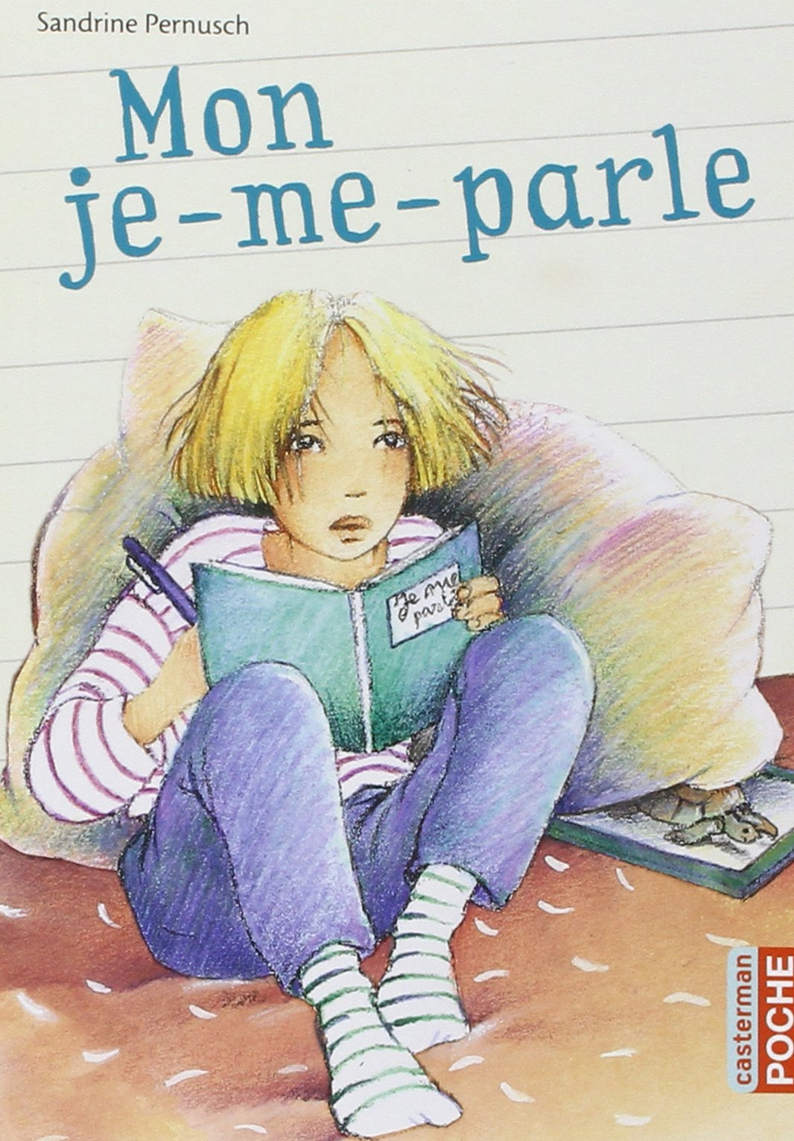
Lecture de rentrée
1) Observe la 1ère et la 4ème de couverture ci-dessous et réponds.
Titre du livre : __________________________________
Auteur : ______________________________________
Édition : ______________________________________
Décris l’illustration. Que vois-tu ? _________________
_____________________________________________
Comment s’appelle la petite fille ? ________________
Quel âge a-t-elle ? ______________
Comment s’appelle ce style de cahier ? ______________________________________________
Sandrine Pernusch
2) Questions sur le texte
a – Quels sont les deux sujets qu’elle aborde dans le texte ? _________________ et ___________________
_____________________________________________
b – Avant d’écrire dans son cahier que faisait-elle ?
_____________________________________________
c – Pourquoi les parents de Chloé ne veulent-ils pas de chien chez eux ? _______________________________
_____________________________________________
d – Que lui proposent les parents de Chloé à la place d’un chien ? ___________________________________
e – Est-elle d’accord ? ______ Leur dit-elle ? _______
Hier, j’ai acheté un cahier. J’ai mis je-me-parle en titre, sur la couverture. Et voilà : je me parle. C’est mon droit.
Du haut de ses neuf ans, Chloé découvre la liberté d’écrire. Ecrire que rien ne remplacera jamais sa tortue disparue et le ventre de maman s’arrondit dangereusement, écrire les amitiés qui se font et se défont dans la cour de récré, écrire qu’il n’est pas toujours facile de trouver sa place dans le tourbillon de la vie…
Un journal sincère et fougueux.
f – Depuis quand la maman de Chloé est-elle enceinte ? ______________________________________
g – Pourquoi ses parents ne lui ont pas annoncé avant ? ______________________________________ ____________________________________________________________________________________
3) A ton tour ! Ecris quelques phrases sous la forme d’un journal intime sur ta journée de rentrée.
____________________________________________________________________________________
____________________________________________________________________________________
____________________________________________________________________________________
____________________________________________________________________________________

